Slide 1
CESTA TAM A ZASE ZPÁTKY
Halina Doležalová
sterilizační centrum Liberec

Slide 2
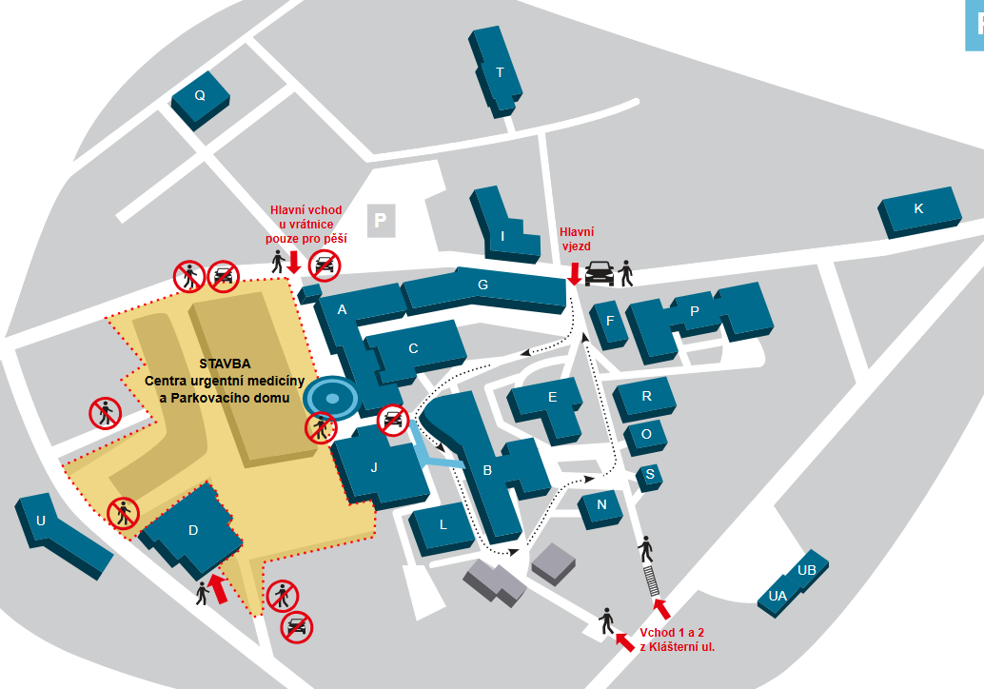
Svoz a rozvoz sterilizace v nemocnici Liberec
Jsme sterilizační centrum- v budově A
7 sálů traumatologie, chirurgie, vč. robotické chirurgie a urologie v budově A (ve dvou patrech)
3 sály Neurochirurgie a Ortopedie, 1 sál katetrizace v budově B
3 sály gynekologie a porodnice v budově G
2 sály ORL a Oční v budově D- nutná doprava autem

Slide 3
Jak bezpečně vozit materiál na sál a ze sálu?
Máte sály ve 4 budovách
Výtahy nevedou rovnou k sálům
Výtah výhradně pro sterilizaci pouze jeden
Materiál musíte předávat v předsálí velmi rychle

Slide 4
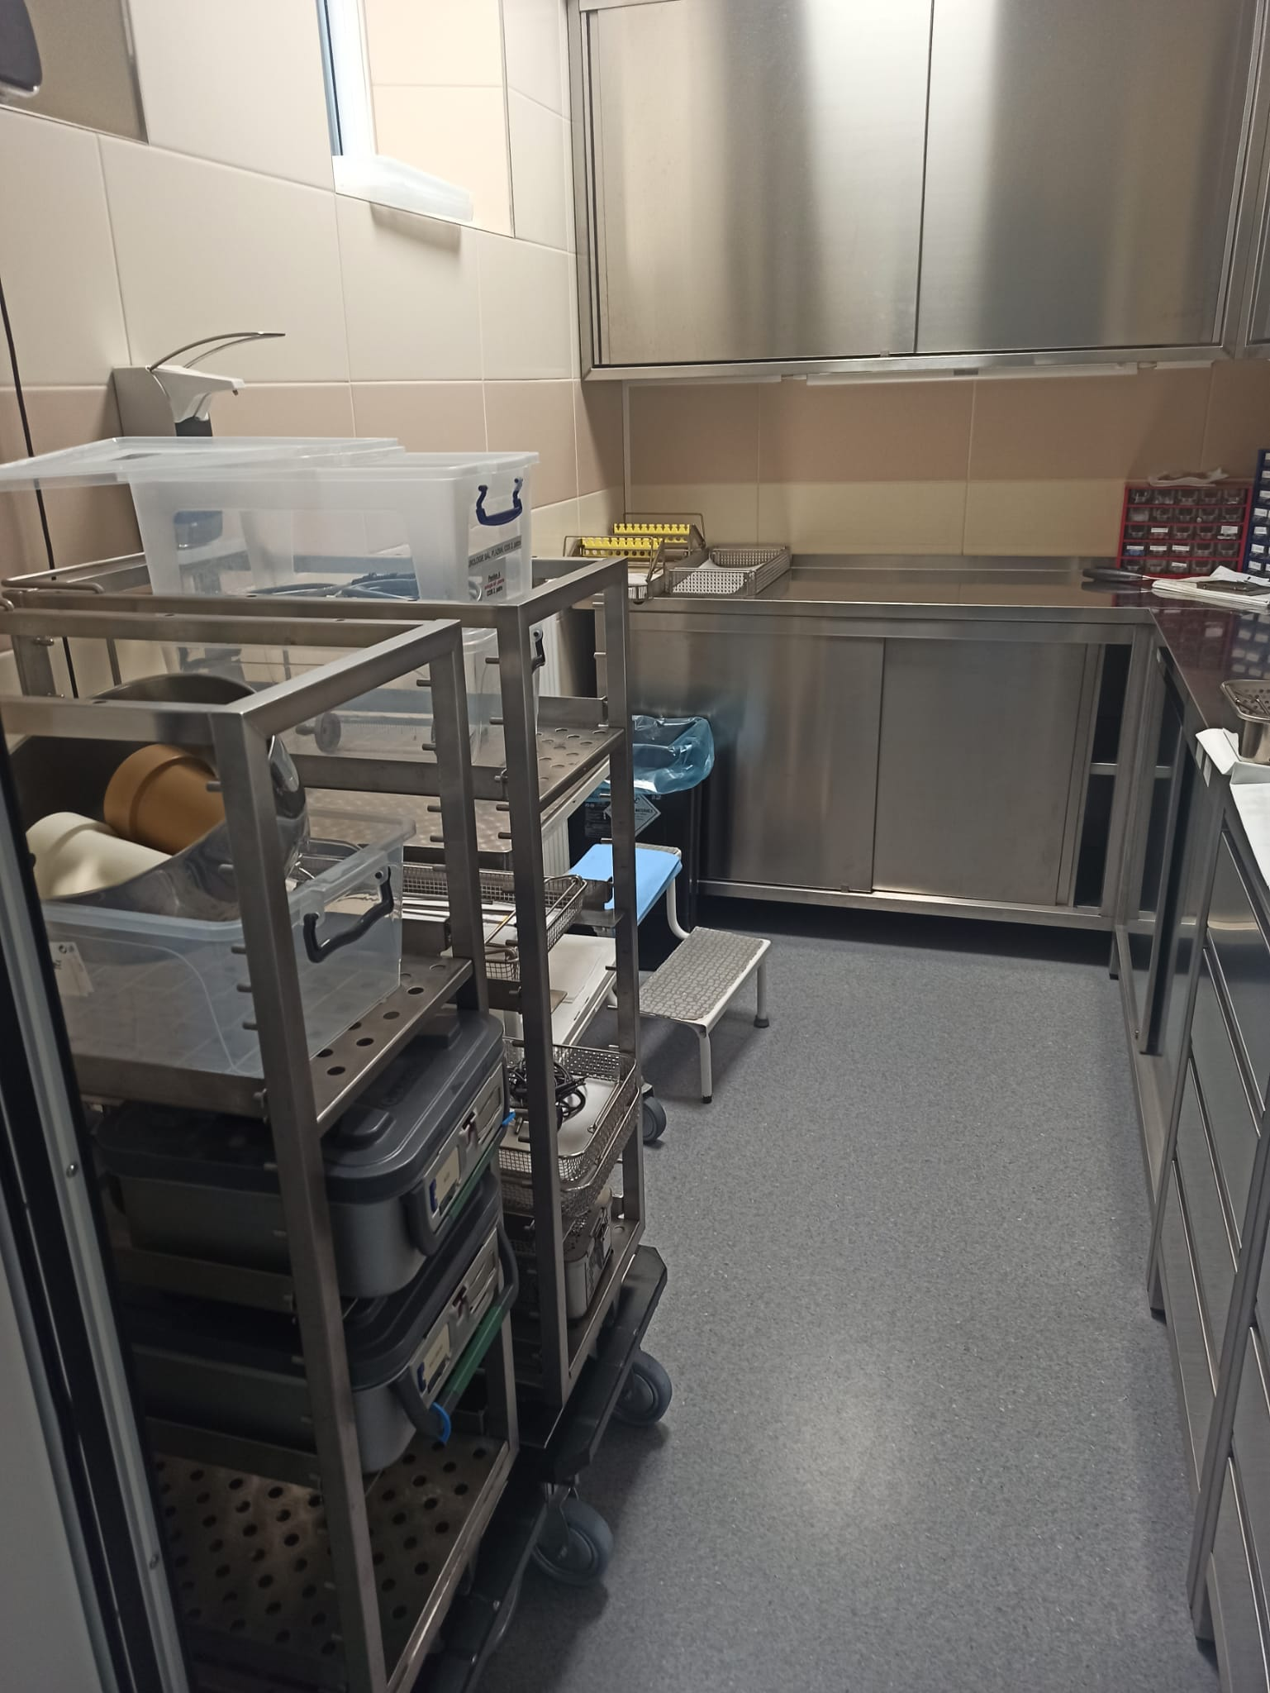
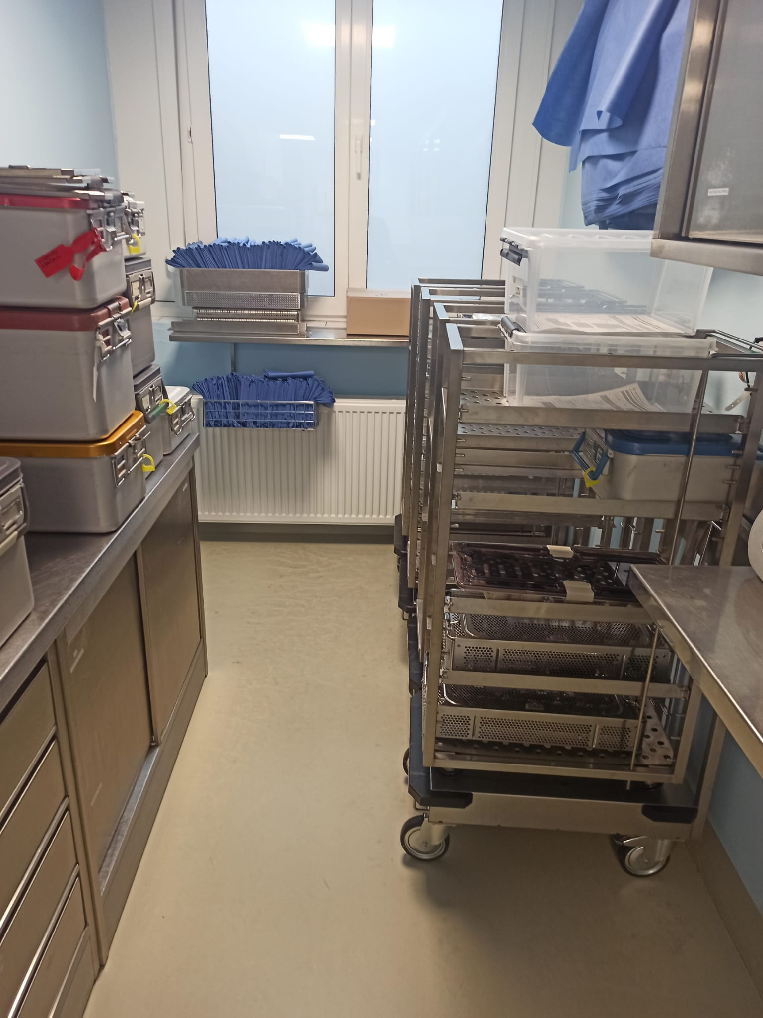
Místnosti pro skládání sít na sále chirurgie, traumatologie, neurochorurgie a ortopedie

Slide 5
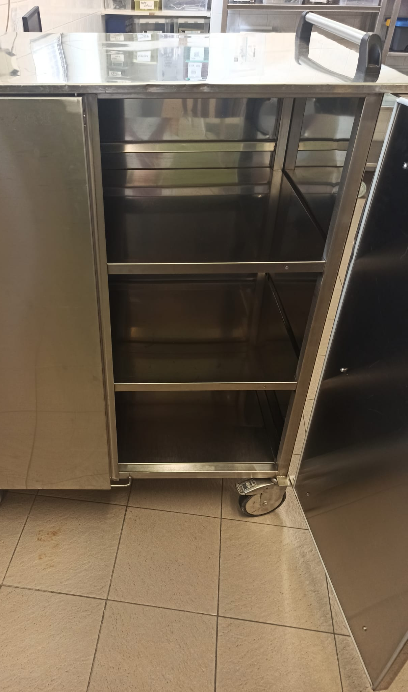
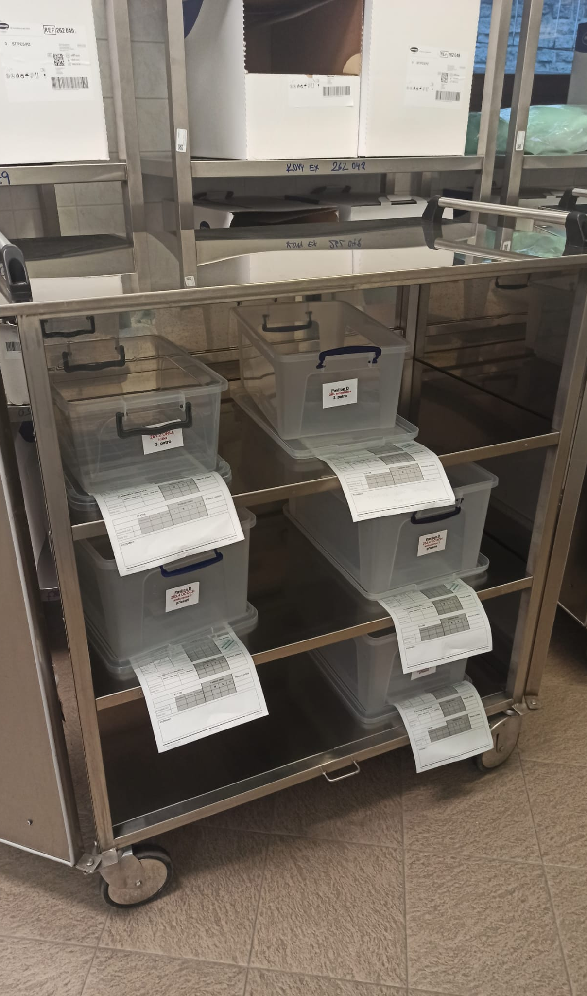
Policové přepravní skříně
Na robotická síta a kontejnery
Na sály pavilonu D- oční a orl
Na sály pavilonu G -gynekologie a porodnice

Slide 6
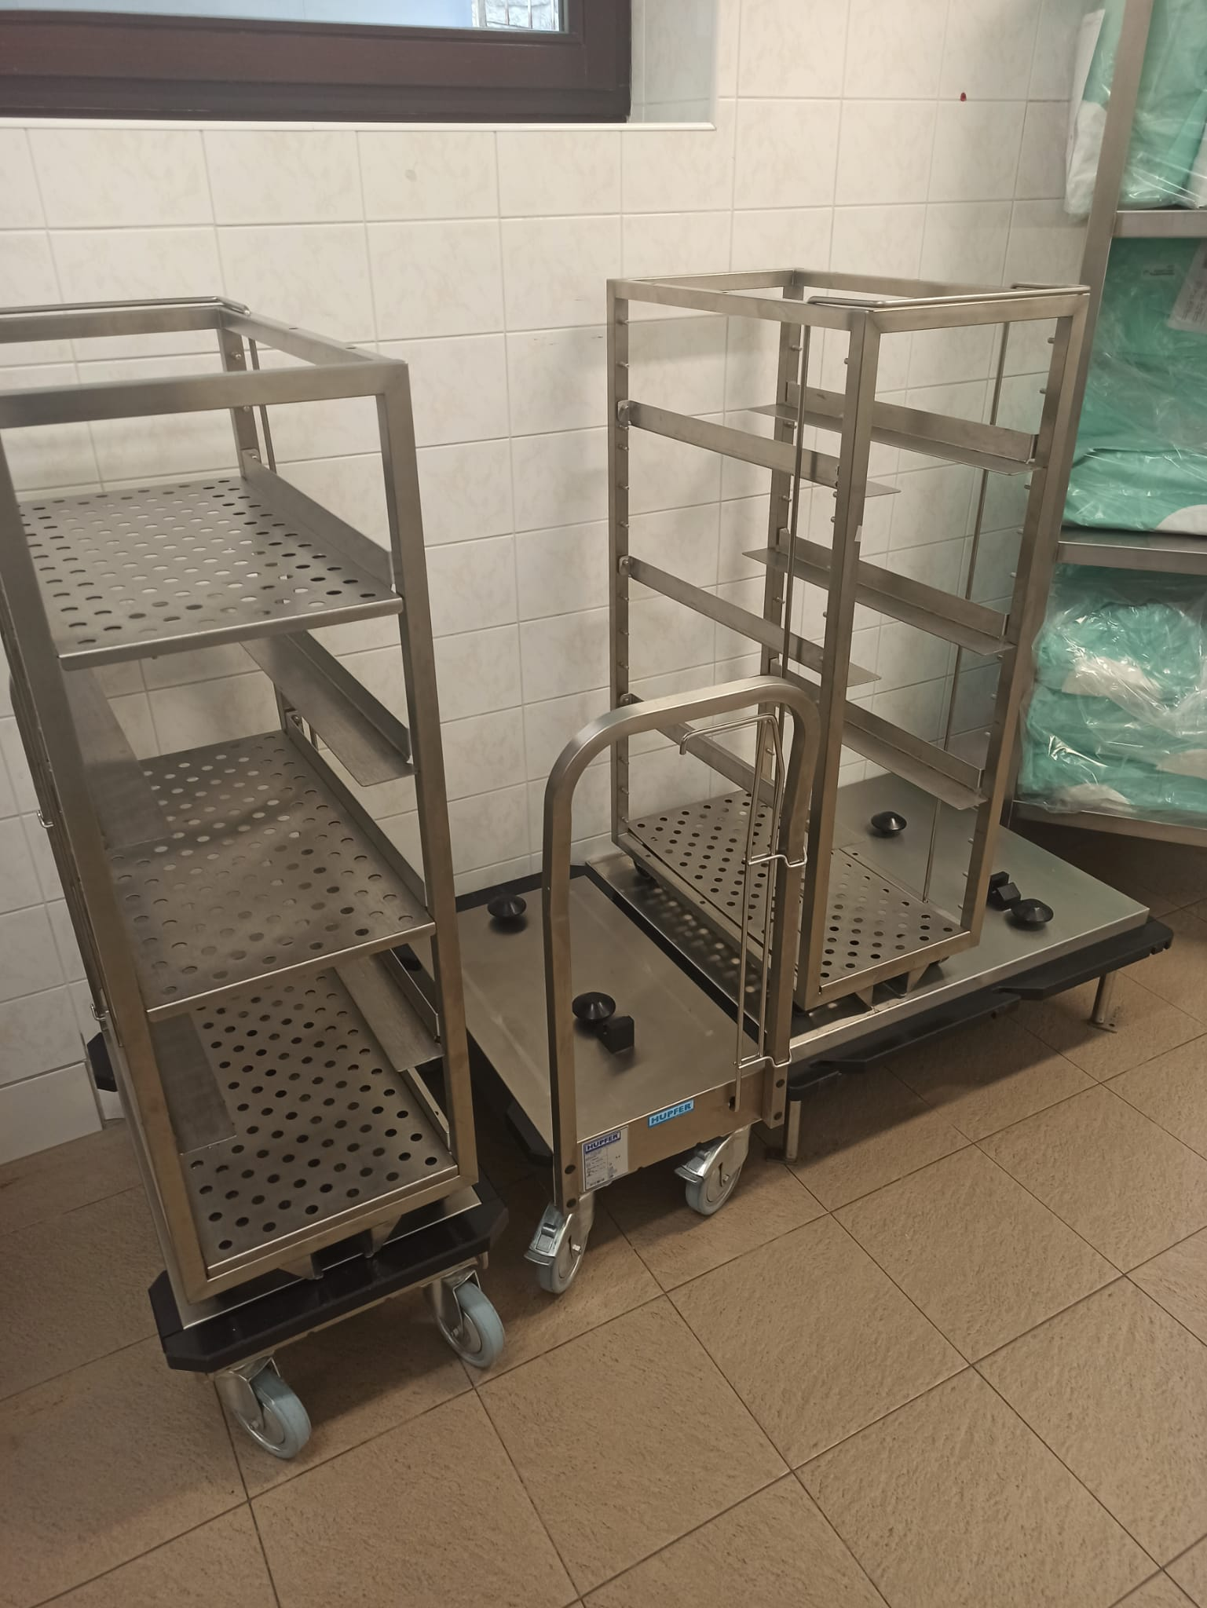
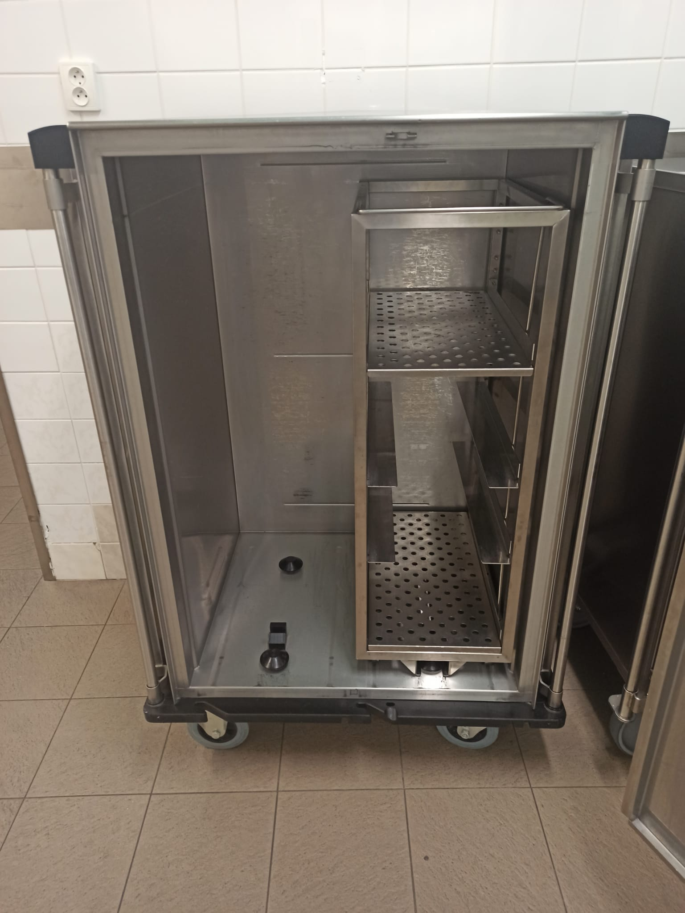
Přepravní systém HUPFER
Přepravní skříň
Paletový vozík
Výsuvný vozík- s posuvnými lyžinami a policemi
Odkládací plošina

Slide 7
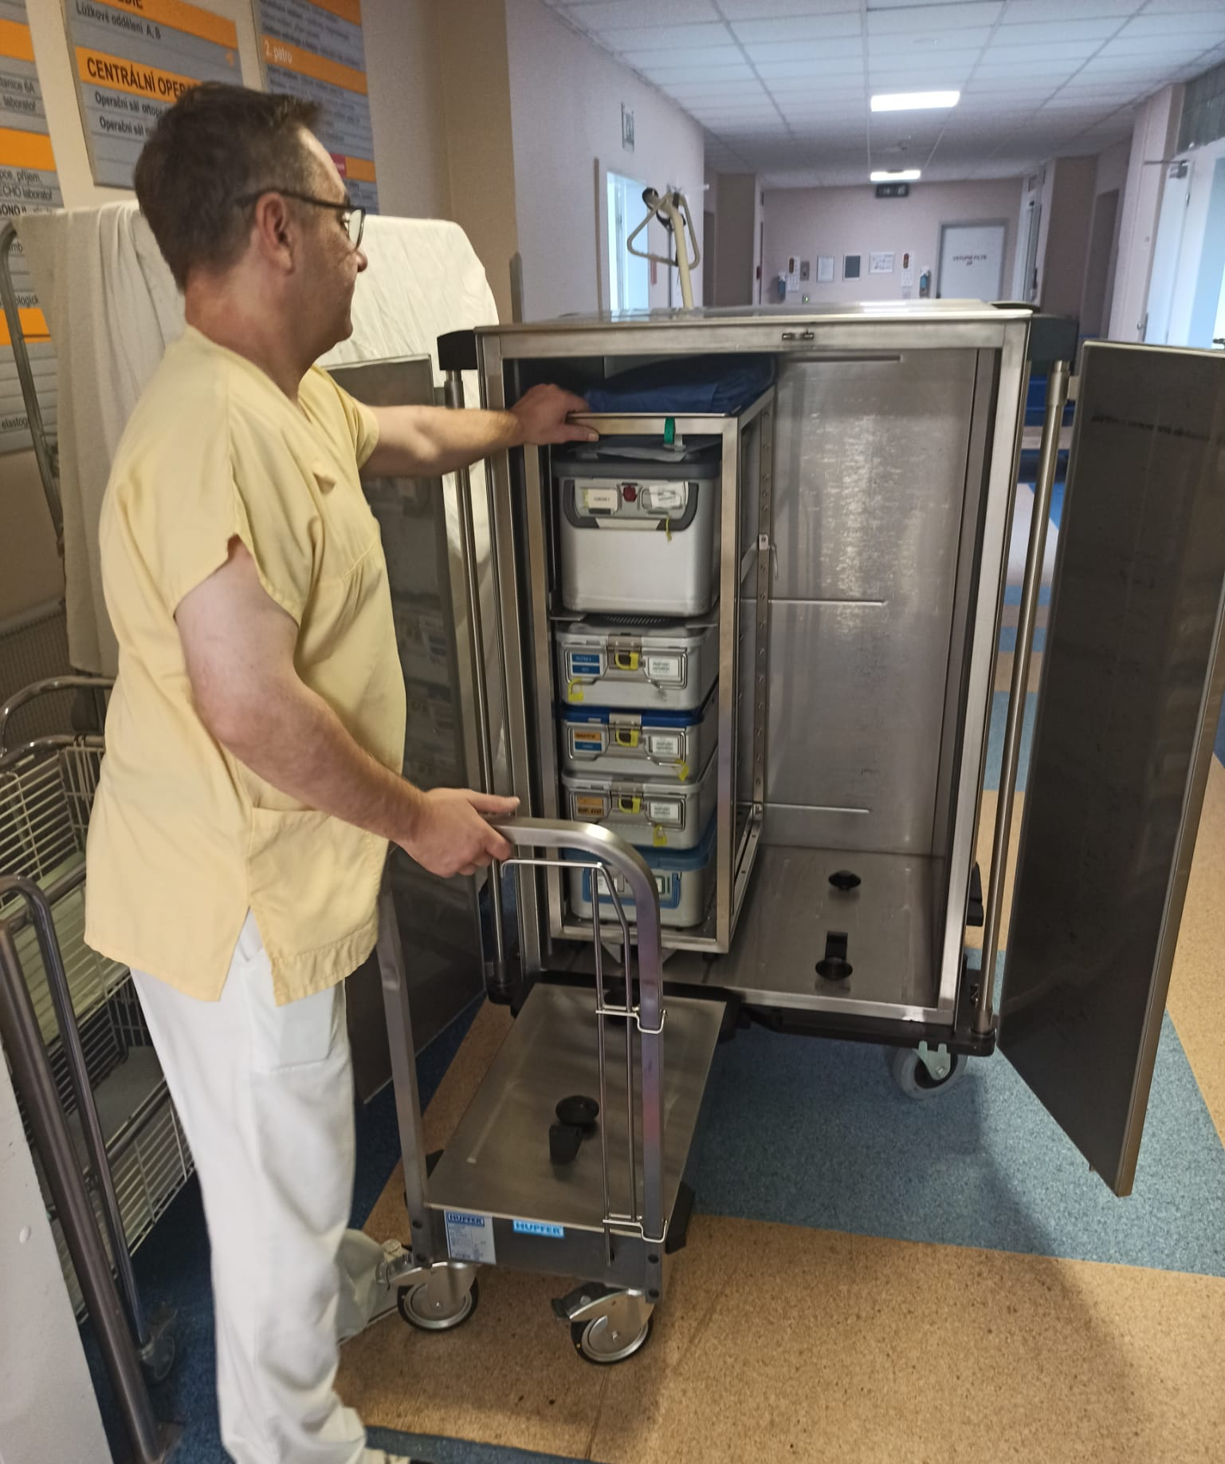
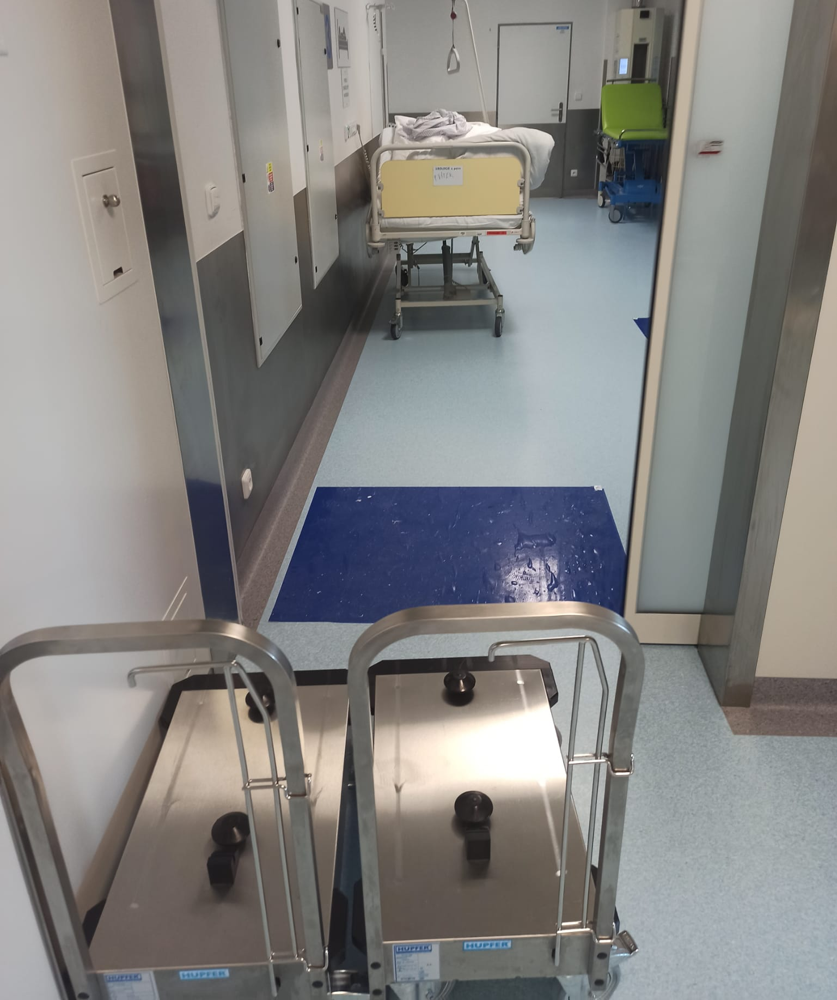
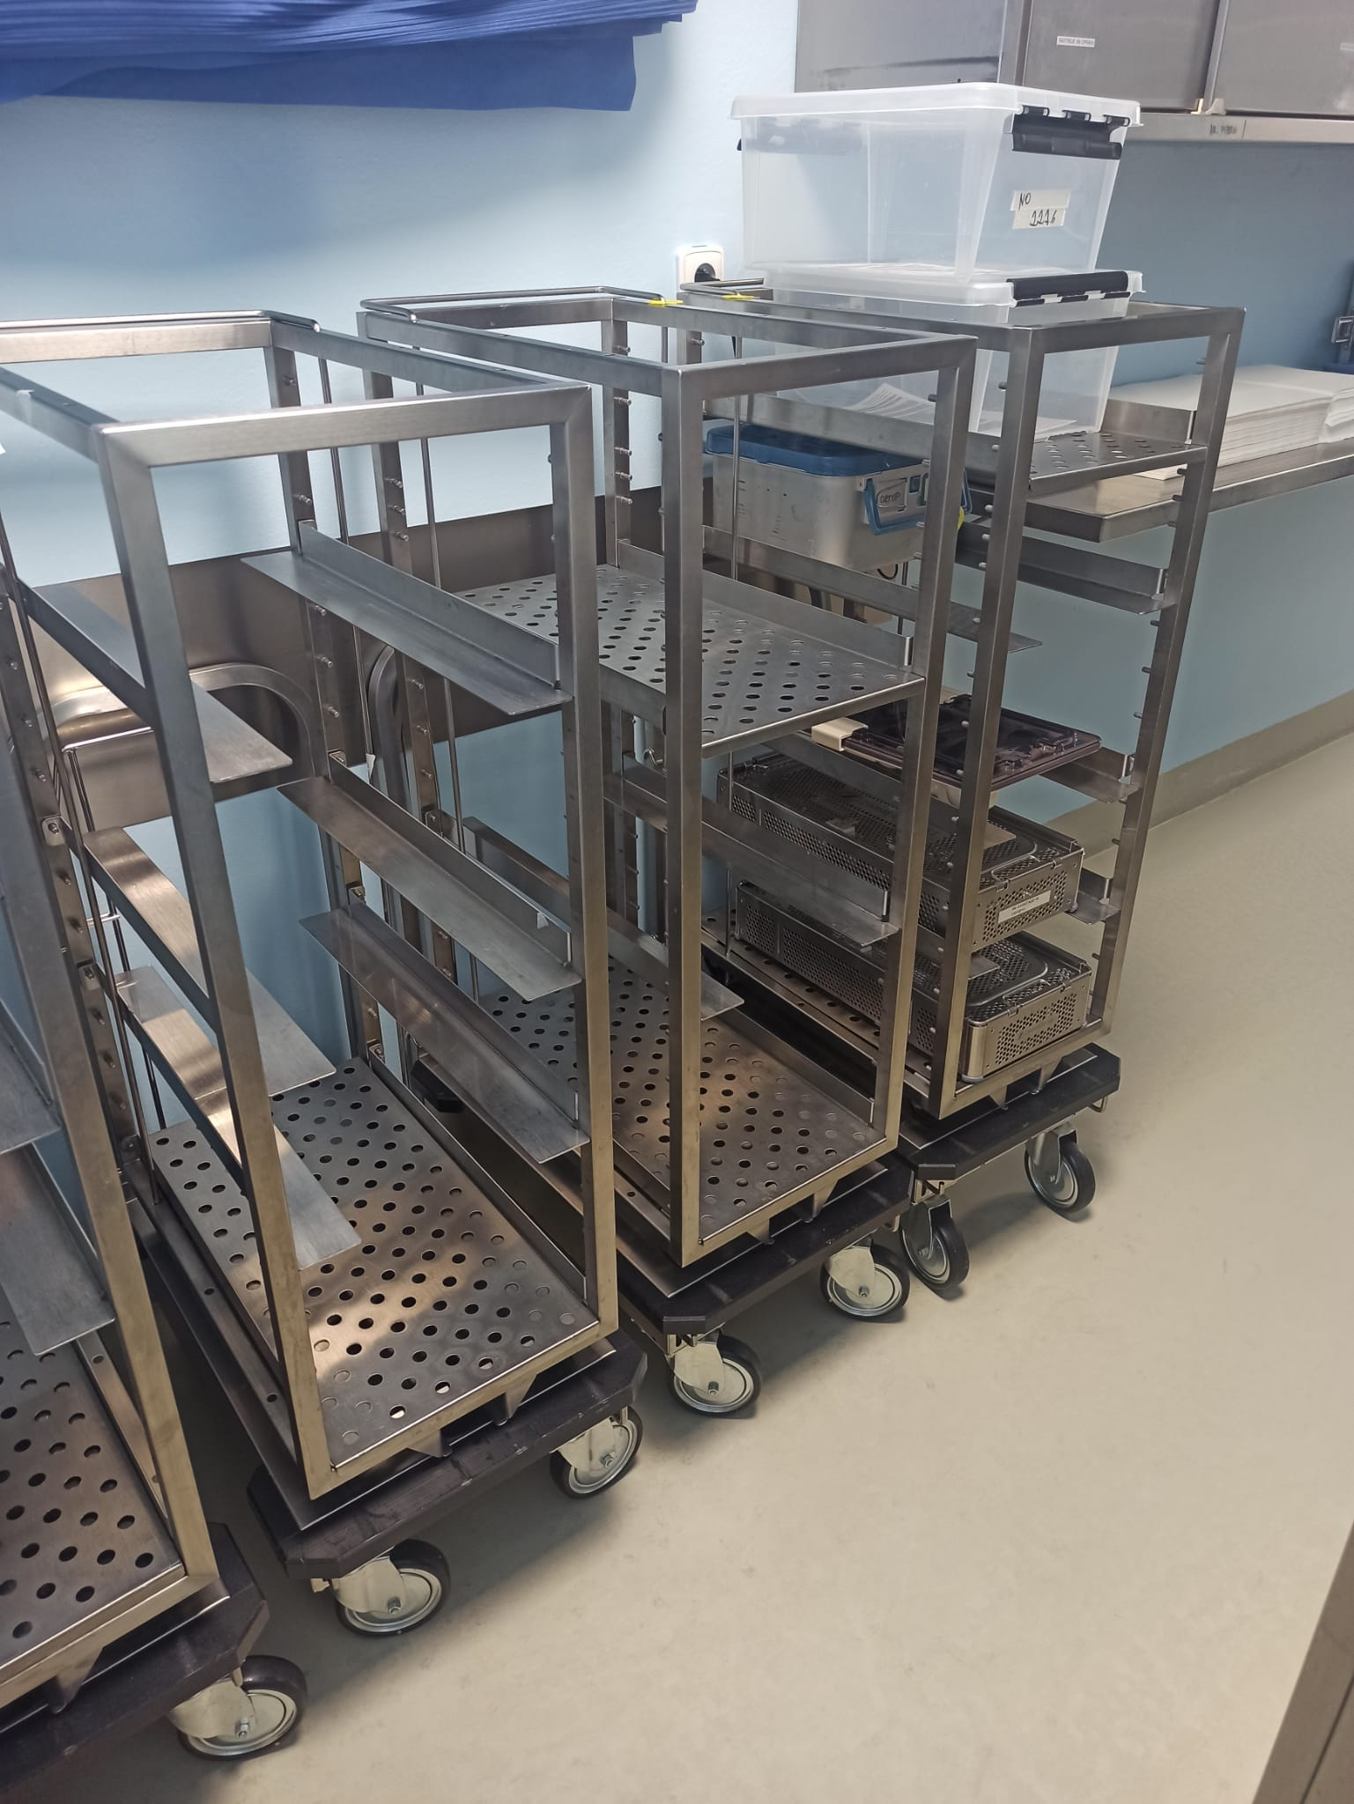
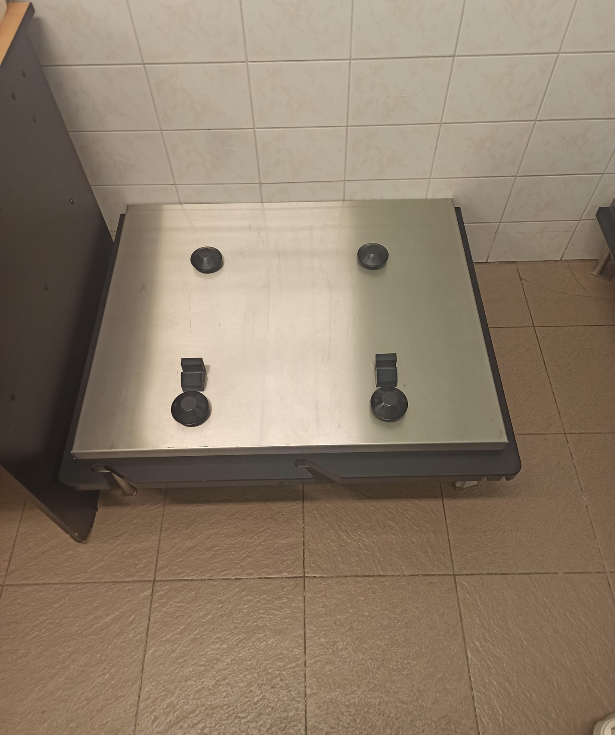
Pro 11 sálů 14 výsuvných vozíků + 14 paletových 3 plošiny, 2 přepravní skříně

Slide 8
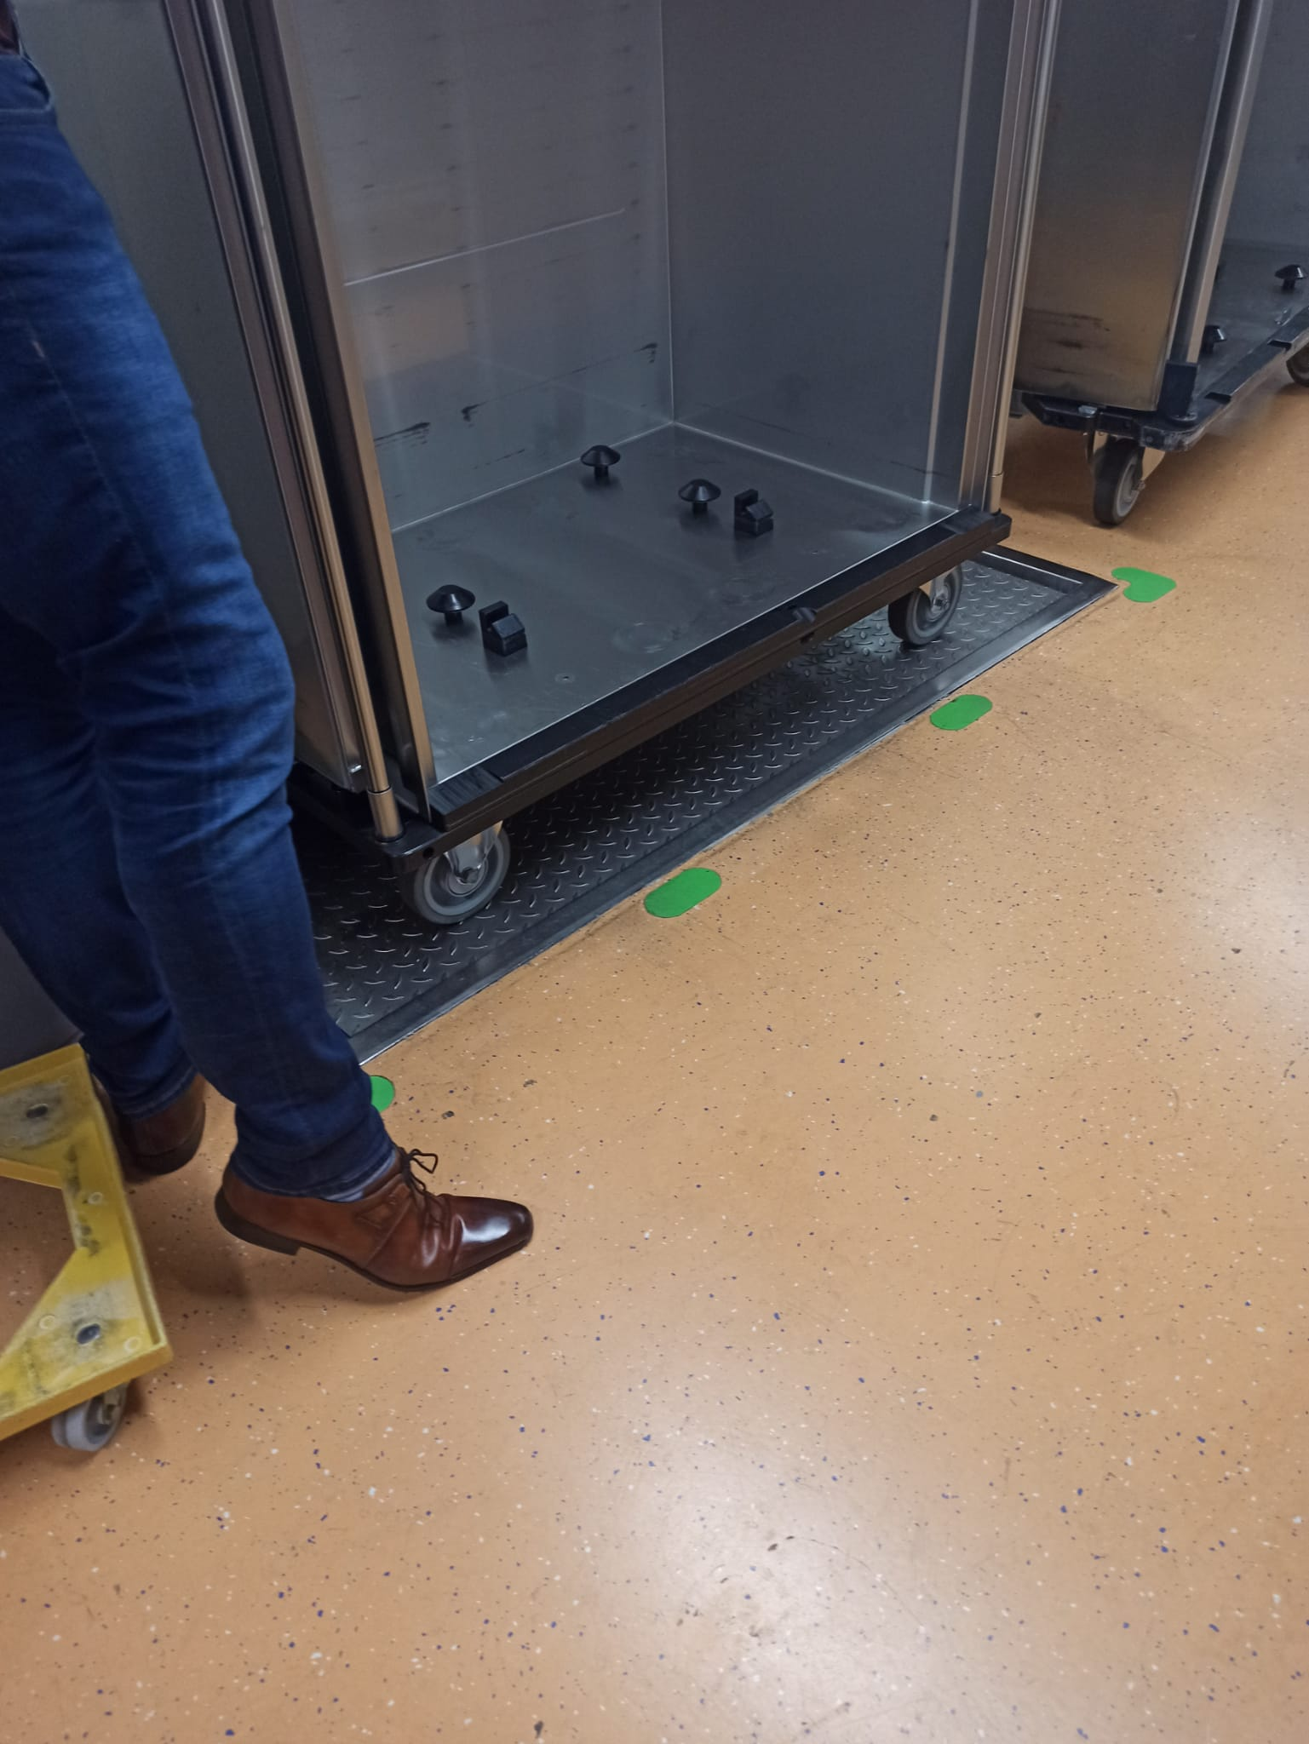
Vozíkový mini výtah- systém bez paletových vozíků- Holandsko

Slide 9
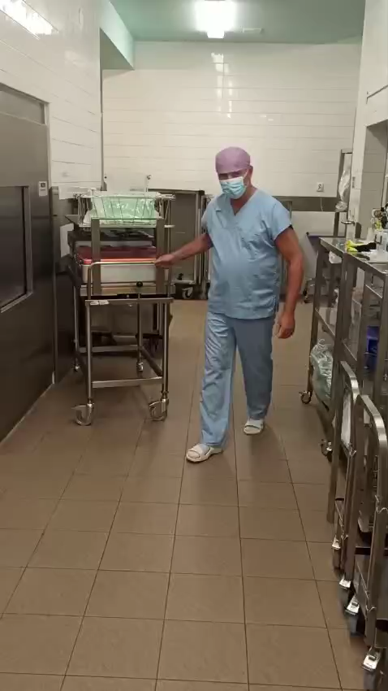

Slide 10
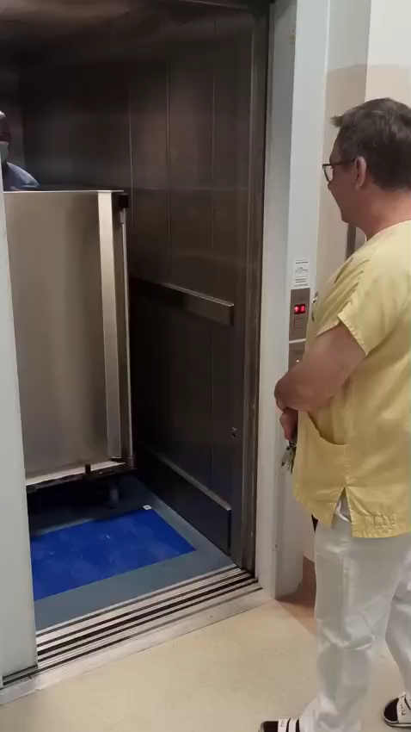

Slide 11
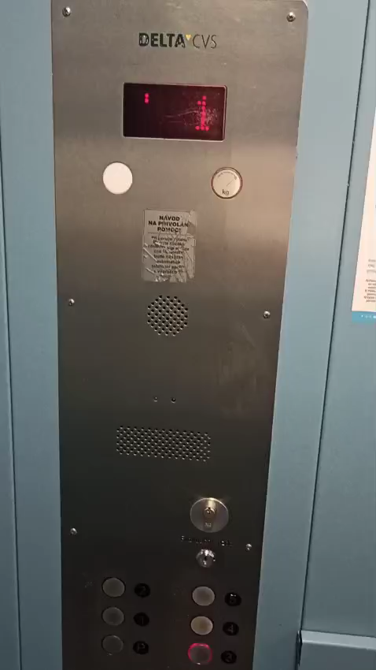

Slide 12
